Slide 1
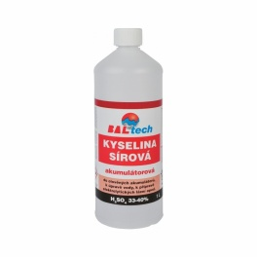
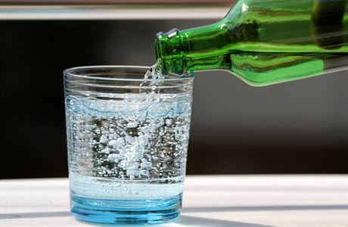
Silné a slabé kyseliny

Slide 2
Silné a slabé
Koncentrované a zředěné
Koncentrace H⁺ a pH

Slide 3
Silné a slabé kyseliny
Co je to kyselina?
Kyseliny uvolňují v roztoku vodíkový kationt (H⁺)
kyselina chlorovodíková = HCl
kyselina sírová = H₂SO₄
kyselina dusičná = HNO₃
Silná kyselina v roztoku plně ionizuje za vzniku velkého množství H⁺
Slabé kyseliny ve vodě ionizují jen částečně.
kyselina mravenčí = HCOOH
kyselina octová = CH₃COOH

Slide 4
Silné a slabé kyseliny
Silná kyselina v roztoku plně ionizuje (odštěpuje H⁺).
.
H
A
H⁺
H⁺
H
A
A⁻
A⁻
H
A
A⁻
H⁺

Slide 5
Silné a slabé kyseliny
Slabá kyselina v roztoku jen částečně ionizuje (odštěpuje H⁺).
H
A
H
A
H⁺
H
A
A
H
H
A
A⁻

Slide 6
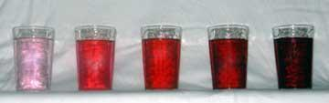
Koncentrované a zředěné
AMarkov wikicommons
Koncentrovaná kyselina má větší množství částic kyseliny na objem vody.
Zředěná (méně koncentrovaná) kyselina má menší množství částic kyseliny na objem vody.

Slide 7
Kyselina, která má větší množství částic kyseliny na objem vody je…
Silná kyselina
Koncentrovaná kyselina
Slabá kyselina
Zředěná kyselina

Slide 8
Kyselina, která plně ionizuje (uvolňuje H⁺) ve vodném roztoku je…
Silná kyselina
Koncentrovaná kyselina
Slabá kyselina
Zředěná kyselina

Slide 9
Jaká je správná definice slabé kyseliny?
Částečně ionizuje v roztoku
Má větší množství částic kyseliny na objem vody
Má menší množství částic kyseliny na objem vody
Plně ionizuje v roztoku

Slide 10
Kyselina, která částečně ionizuje v roztoku je…
Silná kyselina
Koncentrovaná kyselina
Slabá kyselina
Zředěná kyselina

Slide 11
Jaká je správná definice zředěné kyseliny?
Částečně ionizuje v roztoku
Má větší množství částic kyseliny na objem vody
Má menší množství částic kyseliny na objem vody
Plně ionizuje v roztoku

Slide 12
Jaká je správná definice silné kyseliny?
Částečně ionizuje v roztoku
Má větší množství částic kyseliny na objem vody
Má menší množství částic kyseliny na objem vody
Plně ionizuje v roztoku

Slide 13
Kyselina, která má menší množství částic kyseliny na objem vody je…
Silná kyselina
Koncentrovaná kyselina
Slabá kyselina
Zředěná kyselina

Slide 14
Koncentrovaná silná kyselina =
Koncentrovaná slabá kyselina =
Zředěná silná kyselina =
Zředěná slabá kyselina =

Slide 15
pH a koncentrace vodíkových kationtů H⁺
Neutrální
Více kyselé
Více zásadité
pH | 0 | 1 | 2 | 3 | 4 | 5 | 6 | 7 | 8 | 9 | 10 | 11 | 12 | 13 | 14
[H⁺] | 10⁰ | 10⁻¹ | 10⁻² | 10⁻³ | 10⁻⁴ | 10⁻⁵ | 10⁻⁶ | 10⁻⁷ | 10⁻⁸ | 10⁻⁹ | 10⁻¹⁰ | 10⁻¹¹ | 10⁻¹² | 10⁻¹³ | 10⁻¹⁴
Roste koncentrace H⁺

Slide 16
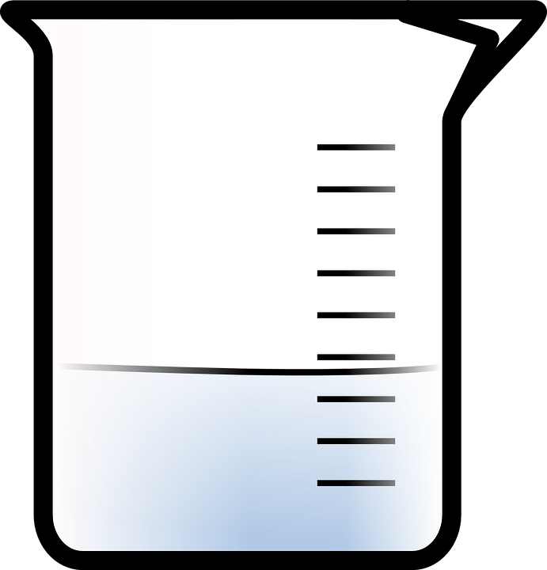
pH a koncentrace vodíkových kationtů H⁺
Více kyselé
Silná kyselina
Slabá kyselina
pH | 0 | 1 | 2 | 3
[H⁺] | 10⁰ | 10⁻¹ | 10⁻² | 10⁻³
Roste koncentrace H⁺
H⁺
H⁺
A
H⁺
A_
H
A_
H
A
H⁺
A_
A_

Slide 17
pH a koncentrace vodíkových kationtů H⁺
pH | 0 | 1 | 2 | 3 | 4
[H⁺] mol/dm³ | 10⁰ | 10⁻¹ | 10⁻² | 10⁻³ | 10⁻⁴
[H⁺] mol/dm³ | 1 | 0.1 | 0.01 | 0.001 | 0.0001

Slide 18
Co se děje s pH, pokud koncentrace H⁺ roste?
pH roste
pH klesá

Slide 19
Co se děje s pH, pokud koncentrace H⁺ klesá?
pH roste
pH klesá

